Slide 1
Junio 2017
Informe
Segunda Reunión Regional Plataforma LAC
Consuelo Raymundo
Orquídeas del Mar
Poblaciones Clave

Slide 2
Informe
2da Reunión Regional Plataforma LAC
Objetivos
Reunir a las partes interesadas de las regiones de LAC para proporcionar información y conocimientos sobre los cambios en las políticas y procesos del Fondo Mundial y la Iniciativa Estratégica 2017-2019 sobre Comunidad, Derechos y Género (CRG).
Rendir cuentas sobre los avances de la Plataforma Regional, escuchar de las partes interesadas, sobre cómo la plataforma regional ha apoyado su trabajo, y conocer cómo se pueden seguir apoyando las necesidades de la sociedad civil y comunidades en la región.
Conocer otras iniciativas de las organizaciones de la sociedad civil y comunidades, así como de otros actores involucrados en la respuesta al VIH, tuberculosis y la malaria, en relación a la implementación de la política de Transición, Sostenibilidad y Cofinanciamiento del FM, en los niveles nacional y regional, para explorar potenciales acciones de coordinación, articulación y colaboración.

Slide 3
Informe
2da Reunión Regional Plataforma LAC
Expectativas
Que el Fondo Mundial continúe financiando.
Se rinde cuentas en su mayoría a los participantes de la 1 Reunión Regional Plataforma LAC.
Que la institución que coordino la plataforma LAC continúe trabajando en llevarla con el nuevo desembolso del FM.

Slide 4
Informe
2da Reunión Regional Plataforma LAC
AGENDA DIA 1
 | Tema | Facilitador
1. | Novedades desde Fondo Mundial | Paul Bonilla, Fondo Mundial
2. | Iniciativa Estratégica 2017-2019 sobre comunidades, género y derechos (CRG). | Edwige Fortier, Iniciativa Estratégica CRG del FM
3. | Presentación Plataforma LAC | Anuar Luna Plataforma LAC y Rosa Inés Béjar, CRAT – Vía Libre
4. | Componente de Comunicación y presentación de caja de herramientas presentación de solicitudes AT CRG. | César Coria Mercado, Plataforma LAC
5. | Espacio para tejer redes de trabajo entre los y las participantes | Mary Ann Torres
6. | Acceso y Eficacia a la AT en tres países Bolivia, El Salvador y República Dominicana: Metodología | Alfredo Mejía Plataforma, LAC
7. | Presentación conclusiones, recomendaciones y lecciones aprendidas de Bolivia | Gerardo Camacho, Plataforma LAC
8. | Presentación conclusiones, recomendaciones y lecciones aprendidas El Salvador | Juan José Cabrera, Plataforma LAC
9. | Presentación conclusiones, recomendaciones y lecciones aprendidas República Dominicana | Helen Spraos, Plataforma LAC
10. | Trabajo grupal sobre acceso, eficacia e innovación en la provisión de apoyo técnico a sociedad civil en LAC | Mary Ann Torres y equipo
11. | Retos y prácticas óptimas en las comunicaciones y colaboración en América Latina y el Caribe en el contexto del Fondo Mundial | César Coria Plataforma LAC y equipo facilitación

Slide 5
Informe
2da Reunión Regional Plataforma LAC
AGENDA DIA 2
 | Tema | Facilitador
1. | Diálogos sociales en el contexto de la transición sostenible en tres países: Belice, Panamá y Paraguay – Metodología | Joan Tallada, Plataforma LAC
2. | Presentación hallazgos y lecciones aprendidas Belice | Martha Carrillo, Plataforma LAC
3. | Presentación hallazgos y lecciones aprendidas Panamá | Diego Postigo, Plataforma LAC
4. | Presentación hallazgos y lecciones aprendidas Paraguay | Inés López, Plataforma LAC
5. | Presentación hallazgos y lecciones aprendidas Paraguay | Mary Ann Torres y equipo
6. | Hallazgos y lecciones aprendidas de la documentación de buenas prácticas en el financiamiento de las OSC y comunidades en la respuesta al VIH, TB y Malaria en América Latina y El Caribe. | Paul Bonilla, Fondo Mundial y Carlos García de León, consultor CRAT
7. | Hallazgos y lecciones aprendidas del reconocimiento de los Servicios Comunitarios tipo A de Salud (SCA), por el sistema de salud de Colombia. | Miguel Ángel Barriga, Red Somos
8. | Experiencias en América Latina y el Caribe | Melania Trejo, Open Society Fundation
9. | Presentación de la Campaña de Salud por Derecho | Vanessa López, Salud por Derecho
10. | Trabajo en grupos: Retos y prácticas óptimas en la respuesta de la sociedad civil en el marco de la transición sostenible en América Latina y el Caribe. | Mary Ann Torres y equipo
11. | Restitución de trabajos grupales | Mary Ann Torres
12. | Evaluación y cierre | Mary Ann Torres – Rosa Inés Béjar y Robinson Cabello. Vía Libre – CRAT

Slide 6
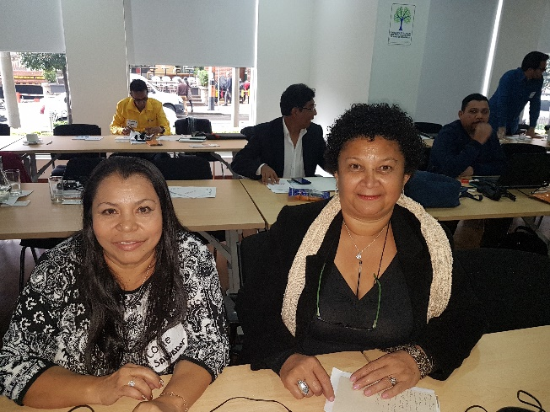
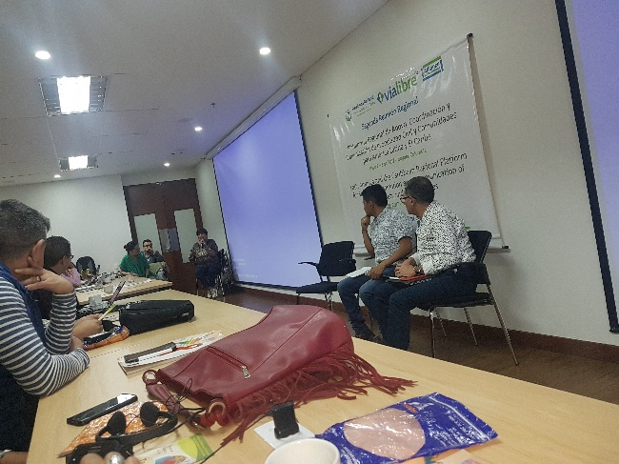
Informe
2da Reunión Regional Plataforma LAC
RESEÑA FOTOGRAFICA

Slide 7
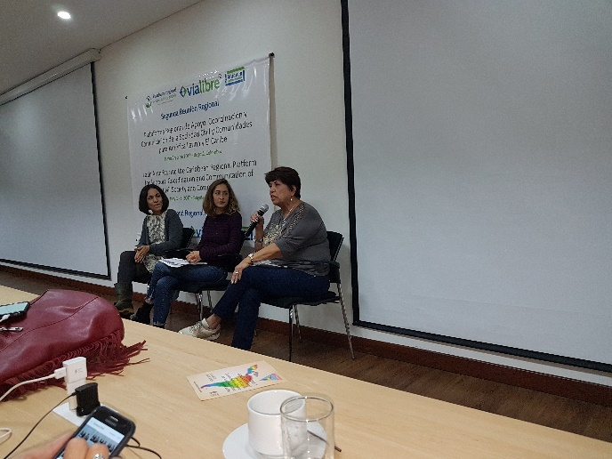
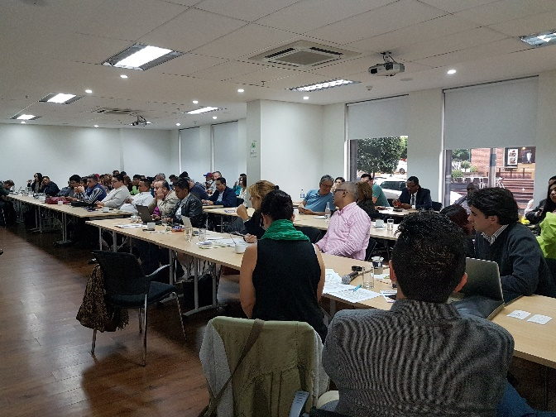
Informe
2da Reunión Regional Plataforma LAC

Slide 8
MCP-ES
Contribuyendo a la reducción significativa y sostenible del VIH, Tuberculosis y Malaria, a través de las subvenciones del Fondo Mundial
www.mcpelsalvador.org.sv
www.facebook.com/MCPES2002
@MCPElSalvador

